Slide 1
Presentatie logopedie en diëtetiek
ParkinsonCafé 12 maart 2024
Femke Smits - Verweij Brabantzorg
Helscha van Zessen - Sabel ZGEM

Slide 2
Agenda
Wie zijn wij?
Presentatie diëtist
Pauze
Presentatie logopedist
Vragen tussendoor mag!

Slide 3
Wie zijn wij?
Femke Smits - Verweij
Logopedist
Helscha van Zessen - Sabel
Diëtist

Slide 4
Samen sta je sterk
Multidisciplinair samenwerken
Diëtist
Logopedist
Ergotherapeut
Fysiotherapeut
Parkinson Verpleegkundige
Psycholoog
Neuroloog
Huisarts

Slide 5
Het Parkinson dieet
Gewoon gezond eten!

Slide 6
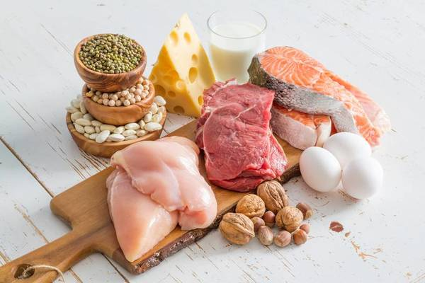
Het belang van voldoende eiwit
Spierkracht
Huid
Weerstand

Slide 7
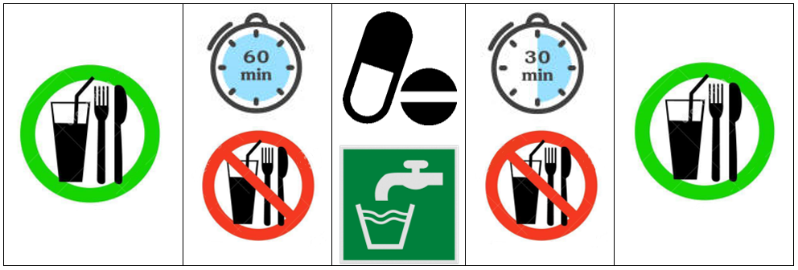
Voeding en parkinsonmedicatie
Neem parkinsonmedicatie een half uur voor de maaltijd in.
of een uur na de maaltijd
Neem parkinsonmedicatie in met water of appelmoes.

Slide 8
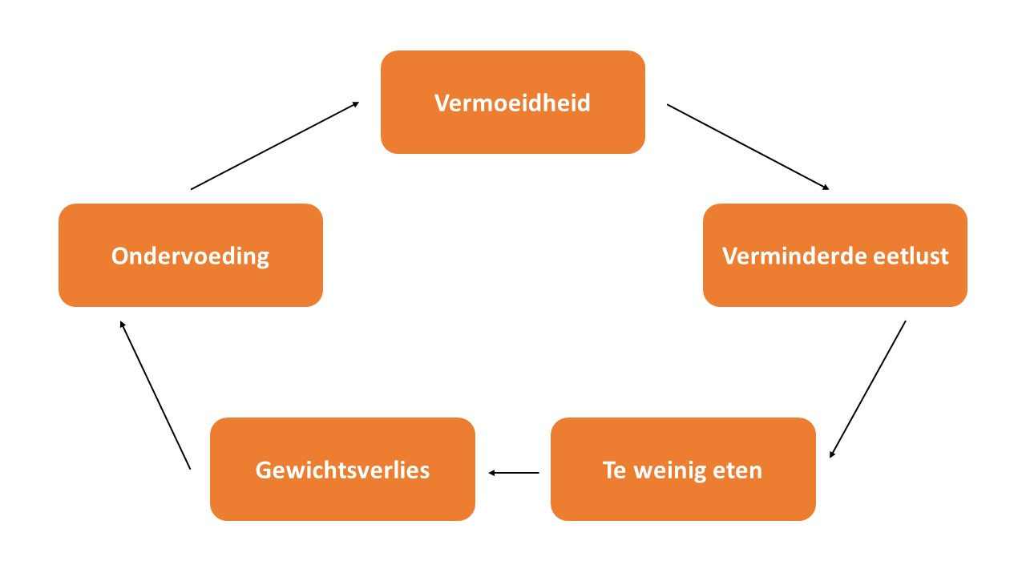
Onder of overgewicht
Weeg minimaal 1x per maand
en schrijf het op!
persoonlijk advies
laagdrempelig

Slide 9
Vitamine en Mineralen
Vitamine D
Vrouwen vanaf 50 jaar
Mannen vanaf 70 jaar
En evt eerder bij onvoldoende zonlicht of getinte huid
Bij lang gebruik parkinsonmedicatie, laat B12 controleren

Slide 10
Obstipatie
Drink voldoende
Vezelrijke voeding.
Zorg voor lichaamsbeweging.
Neem bij aandrang voldoende tijd om naar het toilet te gaan.

Slide 11
Kauw en slikproblemen
Wat als eten niet meer vanzelfsprekend is?
Logopedist
Diëtist

Slide 12
Andere problemen
Orthostatische hypotensie
Praktische problemen rondom het eten
Misselijkheid, vol gevoel
Smaakverandering
Wonden / decubitus
Palliatie

Slide 13
DUS:
Vermijd geen voedingsmiddelen en zeker geen eiwit (tenzij geadviseerd door uw diëtist)
Drink minimaal 1,5-2 liter per dag (12 tot 15 consumpties)
Eet ruimschoots volkorenproducten, groenten en fruit
Verdeel eiwitrijke voedingsmiddelen goed over de dag (let op de medicatietijden!)
Gebruik 3 hoofdmaaltijden en 3 tussendoortjes per dag
Eet gevarieerd
Weeg 1x per maand en schrijf het op!

Slide 14
Hoe vraag je hulp
Verwijzing (huisarts, neuroloog, parkinsonverpleegkundige)
3 uur vergoed vanuit basisverzekering

Slide 15
Waar of Niet waar

Slide 16
PAUZE

Slide 17
Logopedie
Wat doet een logopedist?
spreken
slikken
speekselbeheersing
Werkt op verwijzing, betaling via de basisverzekering

Slide 18
Slikken
Het normale slikproces

Slide 19
Waar of niet waar?
Ik heb me alleen verslikt als ik heel hard moet hoesten

Slide 20
Slikken
Eet- en drinkproblemen
verslikken (hoesten/kuchen/kriebel in de keel)
moeilijk kauwen
niet door kunnen slikken (blijft hangen in de keel)
medicatie niet weg krijgen
meer tijd nodig
ademhalingsproblemen

Slide 22
Waar of niet waar?
Als ik de medicatie niet weggeslikt krijg kan ik deze ook gewoon zelf malen of oplossen

Slide 23
Gevolgen van slikproblemen
ondervoeding en dehydratatie -> naar de diëtist!
aspiratie pneumonie (=longontsteking)
verstikking
vermijden van sociale eet-aangelegenheden (isolement)
Notes:
Ook oorzaken bespreken: Dubbeltaak! (bijvoorbeeld tegelijk uitvoeren motorische en cognitieve taak) voorbeeld: in gezelschap koffie drinken (= drinken en praten) Traagheid in handelen Voorbeeld: bij drinken (van laatste slok) wordt het hoofd te lang achterover gehouden Verminderde hoestkracht

Slide 24
Waar of niet waar?
Als ik televisie zit te kijken kan ik mij sneller verslikken

Slide 25
Wat kunt u doen?
naar de logopedist!
zelf bewuster slikken (in stappen)
afleiding beperken
dubbeltaken voorkomen
goede houding (hoofd niet te ver kantelen)
Notes:
logopedist bekijkt samen met u naar de knelpunten, wat gaat nog goed om te eten en wat gaat minder goed. Daarna bekijken of oefeningen zinvol kunnen zijn, gebruik van cues en het geven van uitleg en advies.

Slide 26
Waar of niet waar?
soep is een van de moeilijkste dingen om te slikken

Slide 27
Speekselbeheersing
komt voor bij ongeveer 80% (bij 25% zeer frequent)
‘te veel speeksel in mijn mond’
speekselvloed
last met het spreken
Notes:
80% in meer of mindere mate last van. bij 25% zeer frequent
gebit zit los

Slide 28
Waar of niet waar?
speekselvloed wordt veroorzaakt door een teveel aan speeksel

Slide 29
Speekselbeheersing
géén gevolg van overmatige speekselproductie! Wel van:
te weinig slikken (1-2x per minuut)
te laat slikken
onvoldoende mondsluiting en/of
voorovergebogen houding
Notes:
Voornamelijk uitleg geven, oefenen op cues, bespreken medische opties.

Slide 30
Gevolgen speekselverlies
irritatie huid, aangezicht en hals
negatief zelfbeeld
dehydratatie

Slide 31
Behandeling speekselverlies
educatie
bewuster slikken
cues
medische mogelijkheden

Slide 32
Mondhygiëne
óók belangrijk in het voorkomen van longontstekingen
dagelijks tandenpoetsen
mond goed leegmaken ná de maaltijd
regelmatig naar de tandarts

Slide 33
Vragen?

Slide 34
Links
www.datisevenslikken.nl
www.iddsidex.nl
www.parkinsonzorgzoeker.nl
www.voedingscentrum.nl
www.goedgevoedouderworden.nl

